Slide 1
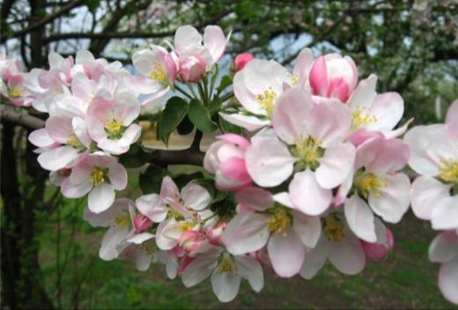
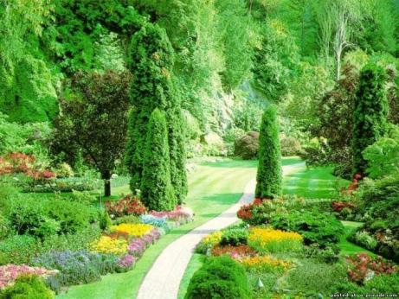
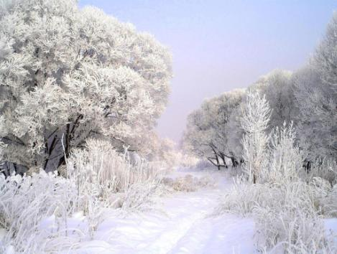
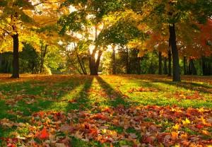
«Учимся различать времена года» часть II – «Весна»
Автор: Юринова Надежда Александровна

Slide 2
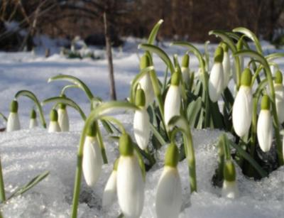
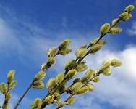
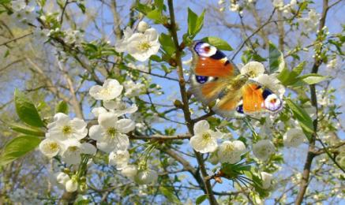
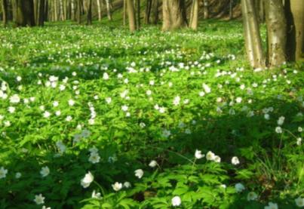
Придумала мать дочерям имена, Вот Лето и Осень, Зима и Весна. Приходит Весна – зеленеют леса, И птичьи повсюду звенят голоса. А Лето пришло – всё под солнцем цветёт, И спелые ягоды просятся в рот. Нам щедрая Осень приносит плоды, Дают урожаи поля и сады. Зима засыпает снегами поля. Зимой отдыхает и дремлет земля.

Slide 3
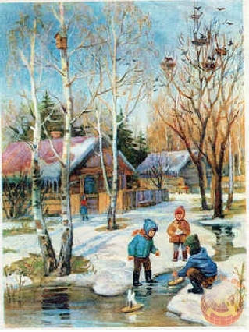
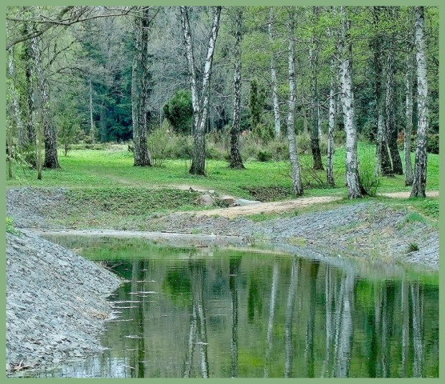
Наступила весна! Пробуждается природа после зимы, солнце светит ярко-ярко, тает снег, скоро вернуться в лес птицы из теплых краев, наполнив лес пением. Вот-вот запоют птицы, зацветут цветы, а лес оденется в зеленую листву.

Slide 4
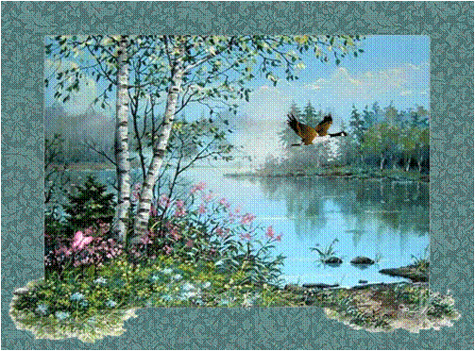
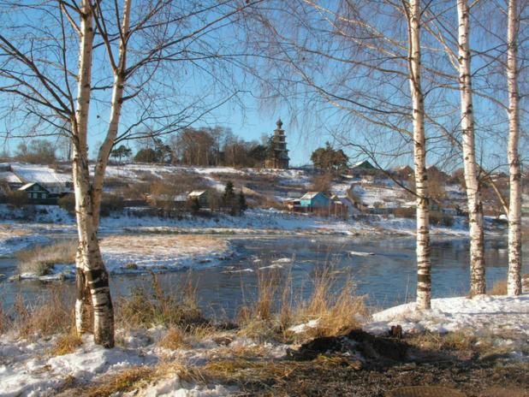
Весной снег начинает таять на солнце и превращается в воду; ручьи наполняют озера водой; прилетают птицы; появляются почки на деревьях из которых вырастают маленькие листики; птицы вьют гнезда, а в лесу появляются насекомые и весь растительный и животный мир пробуждается от спячки.

Slide 5
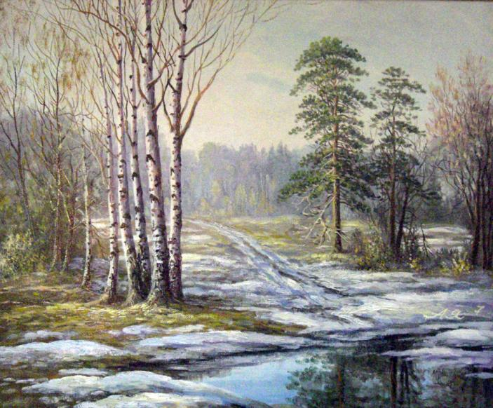
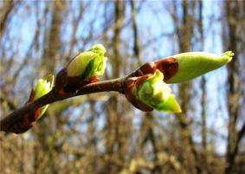
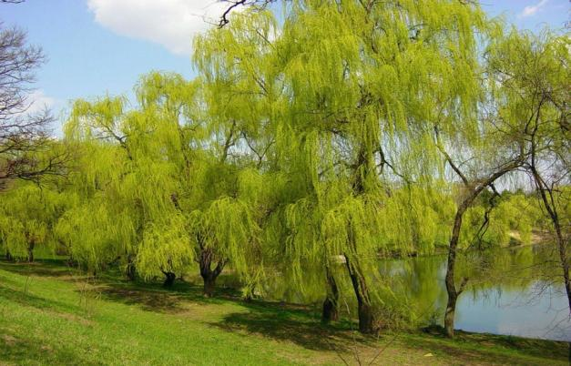
Рыхлый снег на солнце тает,
Ветерок в ветвях играет, Звонче птичьи голоса Значит, к нам пришла ... (Весна)
Тает снежок. Ожил лужок. День прибывает. Когда это бывает? (Весной)
Я раскрываю почки, В зеленые листочки. Деревья одеваю, Посевы поливаю, Движения полна, Зовут меня ... (весна)

Slide 6
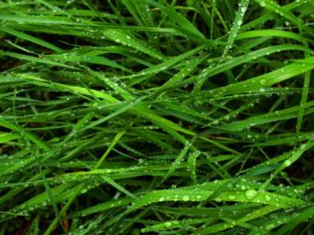
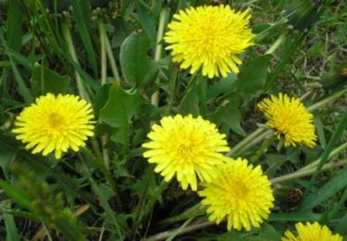
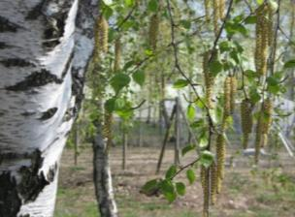
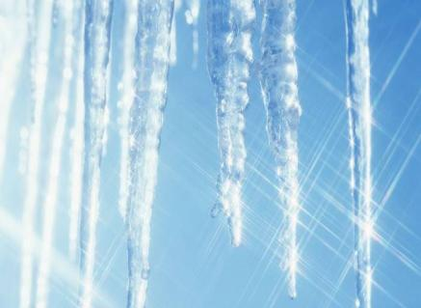
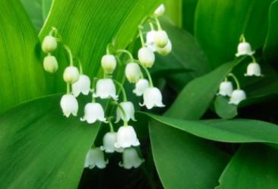
Весенние загадки
Пробиваюсь я в апреле -
Все поля позеленели!
Покрываю, как ковер,
Поле, луг и школьный двор
(Трава)
На зелёной хрупкой ножке
Вырос шарик у дорожки.
Ветерочек прошуршал
И развеял этот шар.
(Одуванчик)
В самый разгар
Весенней поры
Капает сок
С белоснежной коры. (Береза)
Белые горошки
На зелёной ножке.
(Ландыш)
За окном звенит она И поет: "Пришла весна! И холодные сосульки Превратила в эти струйки!" Слышно с крыши: "Шлеп-шлеп-шлеп!" Это маленький потоп. (Капель)

Slide 7
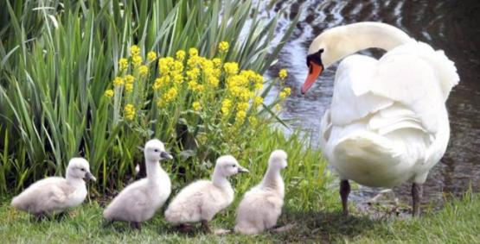
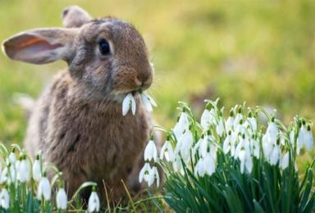
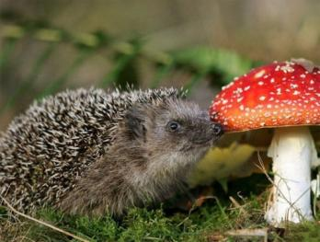
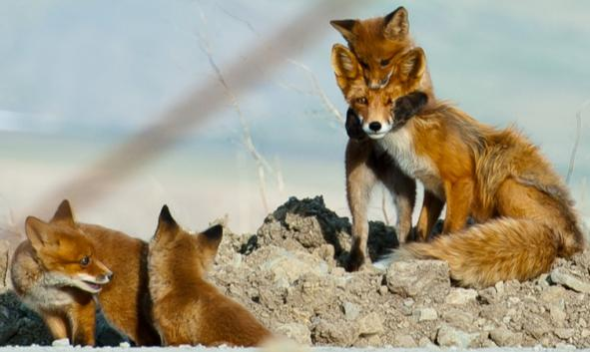
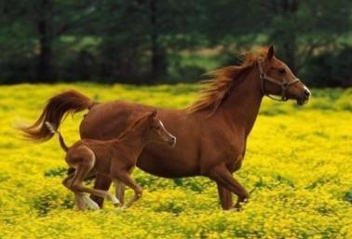
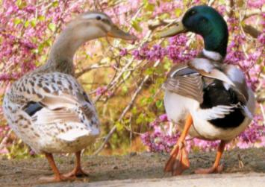
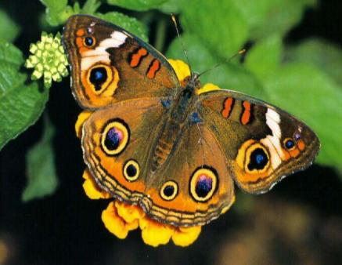
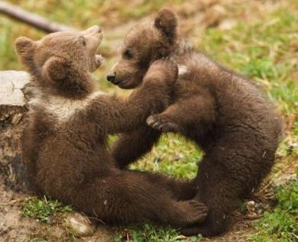
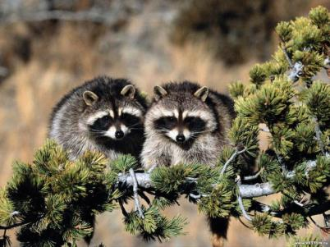
Животные весной

Slide 8
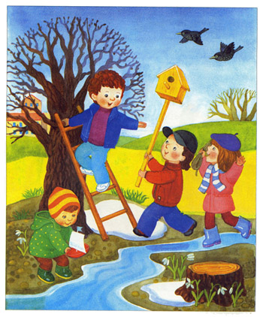
А. Плещеев Уж тает снег, бегут ручьи, В окно повеяло весною... Засвищут скоро соловьи, И лес оденется листвою! Чиста небесная лазурь. Теплей и ярче солнце стало, Пора метелей злых и бурь Опять надолго миновала.

